Slide 1
Третий этап обучения ОНР II уровень. Двусоставное предложение
Задание 8
Научить понимать и определять по грамматической форме глагола, кому принадлежит совершаемое действие – одному лицу или нескольким лицам.

Slide 2
Спит - спят

Slide 3
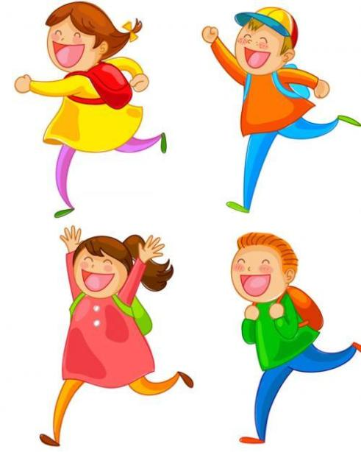
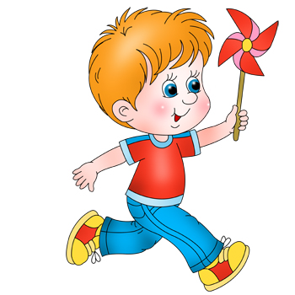
Бежит - бегут

Slide 4
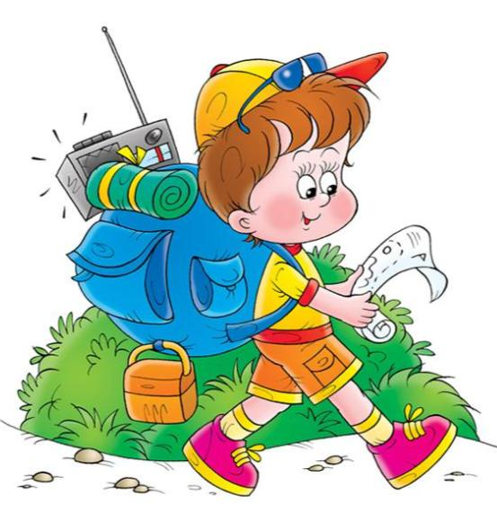
Идёт - идут

Slide 5
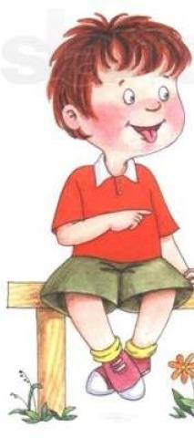
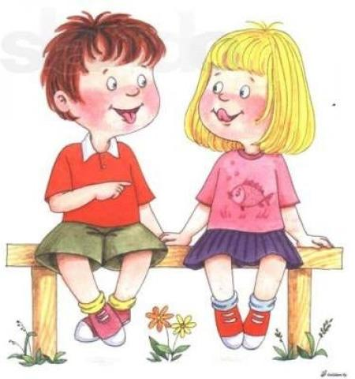
Сидит - сидят

Slide 6
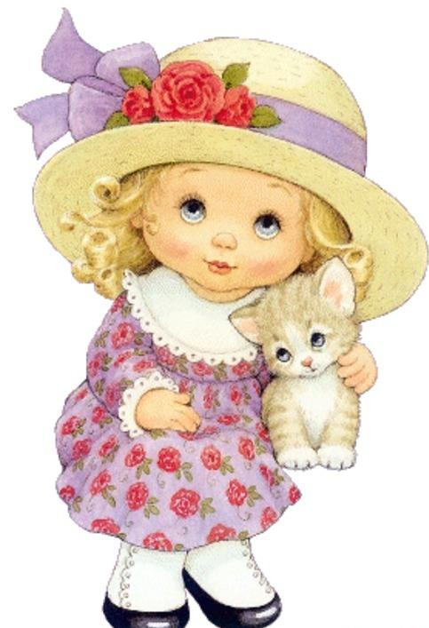
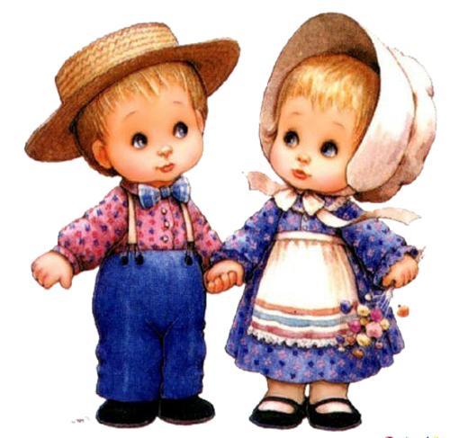
Стоит - стоят

Slide 7
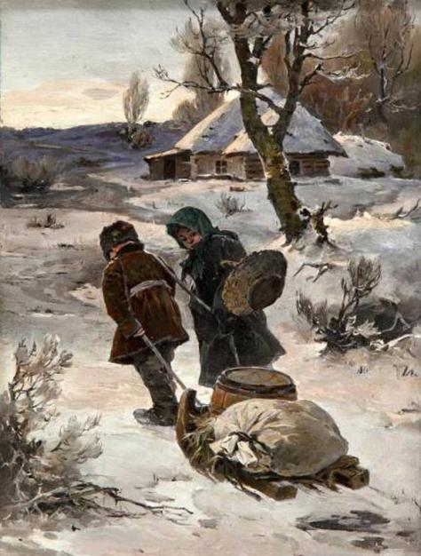
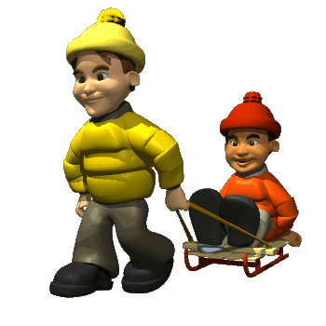
Везёт - везут

Slide 8
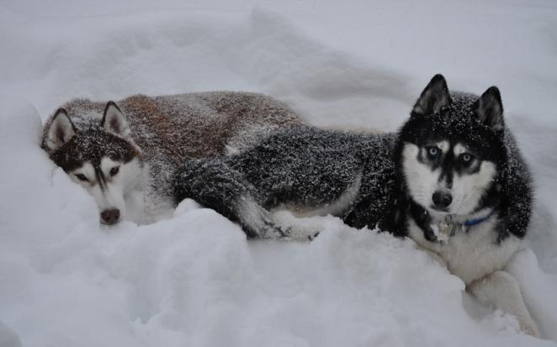
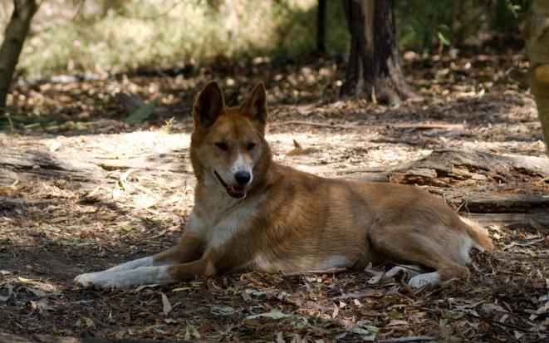
Лежит - лежат

Slide 9
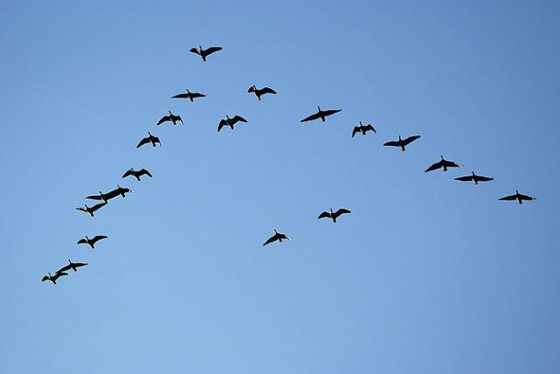
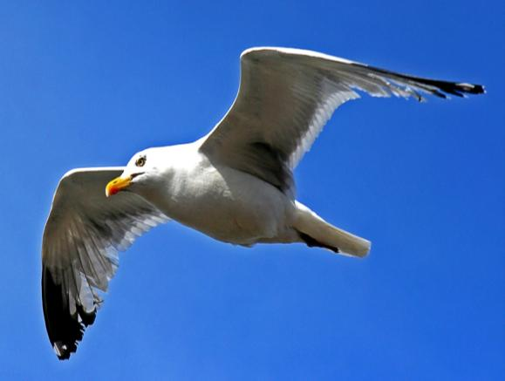
Летит - летят

Slide 10
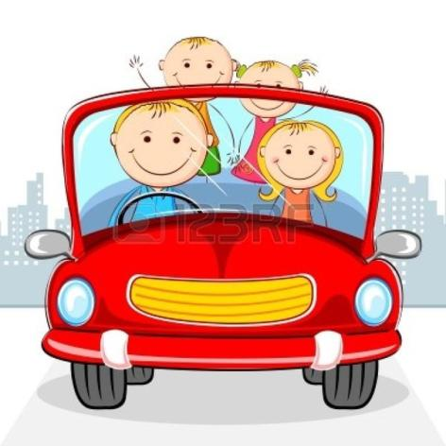
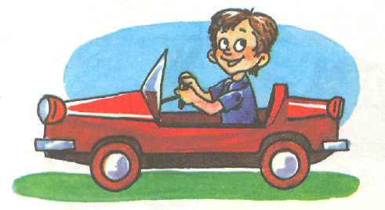
Едет - едут

Slide 11
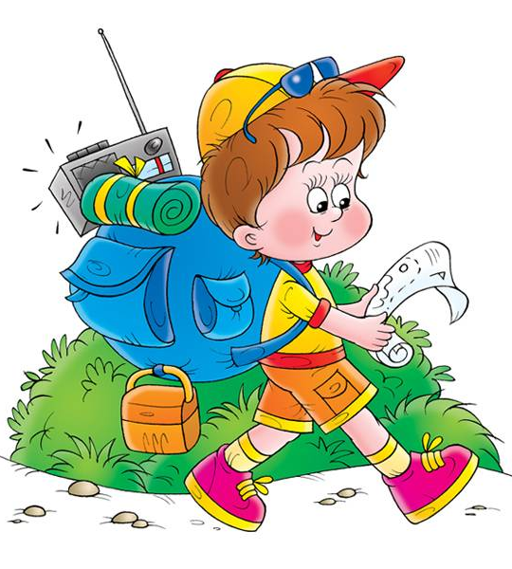
Несёт - несут

Slide 12
МОЛОДЕЦ!!!

